Slide 1


อบรมการใช้งานระบบ Drink&Go Delivery
ขั้นตอนทำงาน 8 ขั้น สำหรับลูกค้า คลัง ไรเดอร์ และแอดมิน
idrink.tamadee.online
Notes:
ต้อนรับผู้เข้าอบรม แนะนำว่าวันนี้จะเรียนการใช้ระบบ Drink&Go ตั้งแต่ลูกค้าสั่งน้ำจนปิดงานพร้อมบันทึกถุงคืน ใช้เวลาประมาณ 30–40 นาที แนะนำให้เปิดเว็บ idrink.tamadee.online บนมือถือตามไปด้วย

Slide 2




ระบบมีผู้ใช้ 4 ฝ่าย แต่ละฝ่ายมีแท็บของตัวเอง
ลูกค้า
คลังสินค้า
ไรเดอร์
แอดมิน
แท็บ 1. ลูกค้า
แท็บ 2/8. คลัง
แท็บ 3–7. ไรเดอร์
แท็บ แอดมิน
ขั้น 1
ขั้น 2, 8
ขั้น 3–7
ดูแลทุกขั้น
สั่งน้ำ แจ้งถุงคืน แนบสลิป ดู OTP
รับออเดอร์ มอบหมายไรเดอร์ นับถุงคืน
กดน้ำ รับสินค้า วิ่งส่ง ยืนยันส่ง รับถุง
อนุมัติสลิป ปลดล็อก OTP เคลียร์ถุง
Notes:
อธิบายแถบเมนูด้านบนของเว็บ มี 5 ปุ่ม คือ 1. ลูกค้า, 2/8. คลัง, 3–7. ไรเดอร์, แอดมิน และ ตั้งค่า ตัวเลขบนแท็บบอกว่าฝ่ายนั้นรับผิดชอบขั้นไหนใน Flow ในการใช้งานจริงแต่ละคนจะเห็นเฉพาะแท็บของตัวเอง

Slide 3
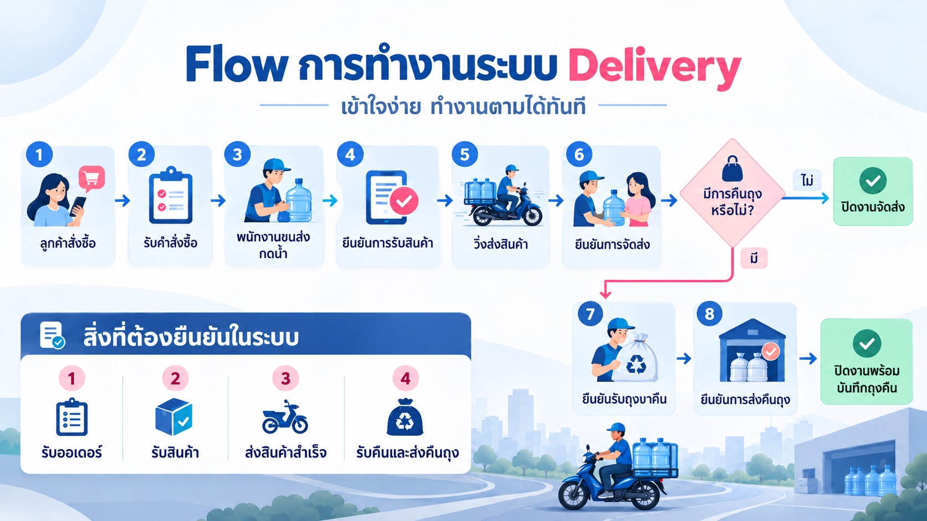
Flow 8 ขั้น: ไม่มีถุงคืนจบหลังขั้น 6, มีถุงคืนไปต่อขั้น 7–8
Notes:
ไล่ Flow ตามภาพ ขั้น 1 ลูกค้าสั่งซื้อ ขั้น 2 คลังรับคำสั่งซื้อ ขั้น 3 กดน้ำ ขั้น 4 ไรเดอร์ยืนยันรับสินค้า ขั้น 5 วิ่งส่ง ขั้น 6 ยืนยันการจัดส่ง แล้วถามว่ามีการคืนถุงไหม ถ้าไม่มีปิดงานทันที ถ้ามีไปขั้น 7 ไรเดอร์ยืนยันรับถุงคืน และขั้น 8 คลังยืนยันรับถุงเข้าคลัง แล้วปิดงานพร้อมบันทึกถุงคืน เน้น 4 จุดที่ต้องยืนยันในระบบ คือ รับออเดอร์ รับสินค้า ส่งสำเร็จ และรับคืน/ส่งคืนถุง

Slide 4
ส่วนที่ 1: ลูกค้า
ขั้นที่ 1 · สั่งน้ำ ชำระเงิน และติดตามสถานะ
Notes:
เริ่มจากมุมมองลูกค้า แม้พนักงานไม่ได้สั่งน้ำเอง แต่ต้องอธิบายให้ลูกค้าได้ และต้องรู้ว่า OTP มาจากไหน

Slide 5

สั่งน้ำเสร็จใน 5 ขั้น บนหน้าเดียว
1
ตรวจที่อยู่จัดส่ง
ดูกล่องที่อยู่ "บ้าน" ด้านบนของหน้า
ราคาสินค้า
เลือกจำนวนสินค้า
฿60
น้ำดื่มแบบถัง (มีถุงหมุนเวียน)
2
กด − / + ที่น้ำถังหรือน้ำแพ็ก
3
ตอบ "มีถุงคืนรอบนี้ไหม?"
฿55
น้ำดื่มแบบแพ็ก
เลือก มี แล้วระบุจำนวนถุง ไม่เกินถุงค้าง
4
เลือกวิธีชำระเงิน
เงินสดปลายทาง หรือ PromptPay
ตัวอย่าง: ถัง 2 + แพ็ก 1
= 2×60 + 55 = ฿175
5
กด ยืนยันสั่งซื้อ (ขั้นที่ 1)
ระบบแสดงเลขออเดอร์ #DG-xxxx และรหัส OTP
Notes:
สาธิตบนมือถือ กดแท็บ 1. ลูกค้า แล้วสั่งตามขั้น เน้นข้อ 3 ถ้าลูกค้าไม่มีถุงค้าง (0 ใบ) จะกดปุ่ม "มี" ไม่ได้ ซึ่งหน้าจอไม่บอกเหตุผล ให้อธิบายลูกค้าว่ายังไม่มีถุงให้คืน ถุงค้างจะเพิ่มทีละ 1 ใบต่อน้ำถัง 1 ถังที่ส่งสำเร็จ และลดเมื่อคืนถุง

Slide 6
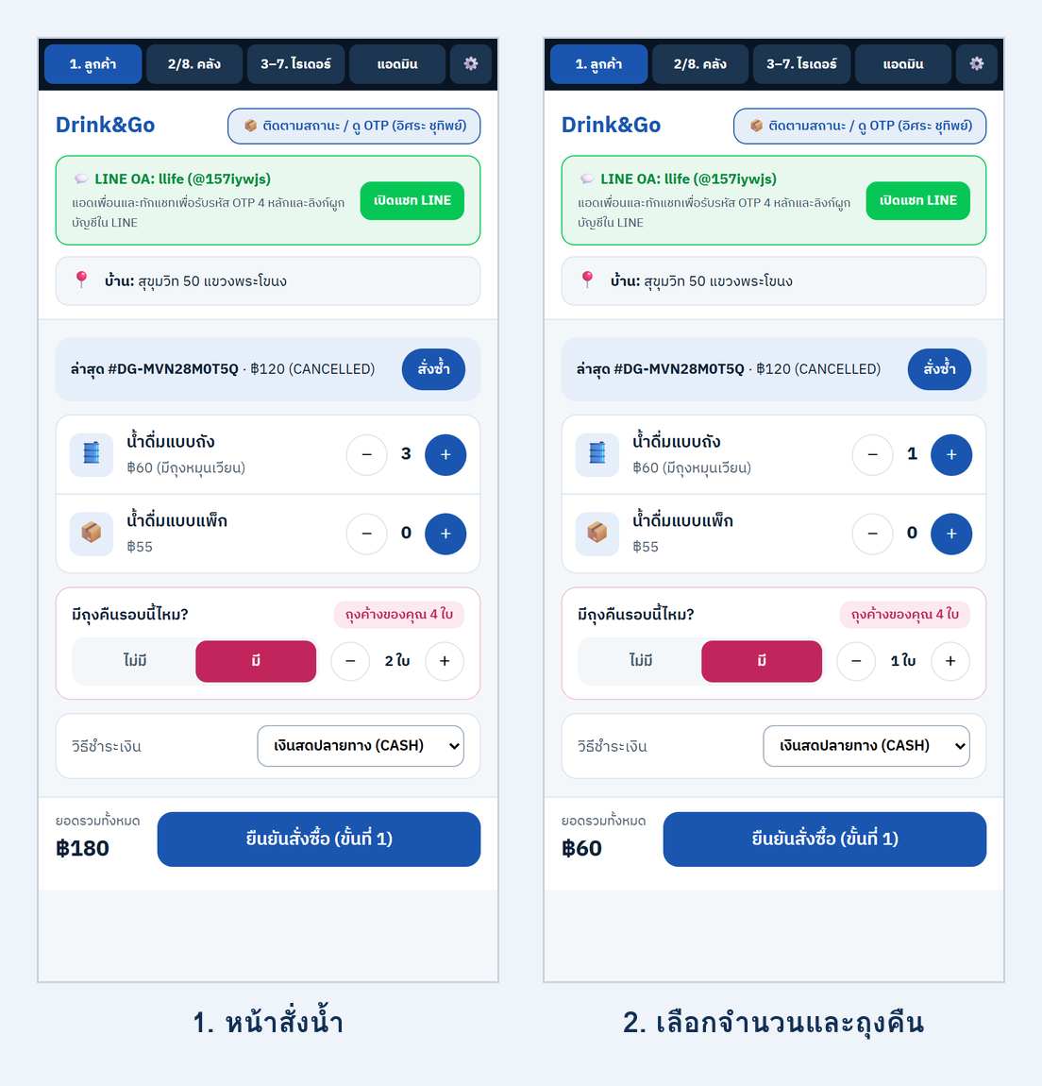
หน้าจอจริง: หน้าสั่งน้ำ
1
กด − / + เลือกจำนวน
ยอดรวมด้านล่างคำนวณให้ทันที
2
มีถุงคืน: กด มี
แล้วระบุจำนวน ไม่เกินถุงค้างที่แสดงมุมขวา
3
เลือกวิธีชำระเงิน
เงินสดปลายทาง หรือ PromptPay
4
กดปุ่มน้ำเงินด้านล่าง
ยืนยันสั่งซื้อ (ขั้นที่ 1)
Notes:
ชี้ให้ดูภาพซ้ายคือหน้าเริ่มต้น ภาพขวาคือหลังเลือกน้ำถัง 1 ถัง และคืนถุง 1 ใบ ยอดรวมเปลี่ยนเป็น 60 บาท

Slide 7




หลังสั่งซื้อ ลูกค้าดูทุกอย่างได้ที่หน้าติดตามสถานะ
รหัส OTP 4 หลัก
จ่ายด้วย PromptPay
กดปุ่ม ติดตามสถานะ / ดู OTP แล้วบอกรหัสไรเดอร์เมื่อได้รับน้ำแล้วเท่านั้น
กด แนบสลิปโอนเงิน สถานะจะเป็น "รอแอดมินตรวจ" จนกว่าอนุมัติ
ยกเลิกคำสั่งซื้อ
สั่งซ้ำ
ทำได้เฉพาะตอน PENDING (คลังยังไม่รับ) กด ยกเลิกคำสั่งซื้อนี้ ไม่มีถามยืนยัน
กดแล้วสร้างออเดอร์ใหม่ทันทีด้วยรายการเดิม ไม่มีถามยืนยัน กดเมื่อแน่ใจ
Notes:
หน้าติดตามสถานะแสดงสถานะ 8 ขั้น ขั้นที่ผ่านแล้วมีเครื่องหมายถูก ย้ำกับลูกค้าว่าอย่าบอก OTP ก่อนได้รับน้ำ เพราะ OTP คือหลักฐานว่าส่งถึงมือแล้ว เรื่องยกเลิกและสั่งซ้ำ ระบบยังไม่มีหน้าต่างยืนยัน ถ้าลูกค้ากดพลาดให้ติดต่อแอดมิน

Slide 8
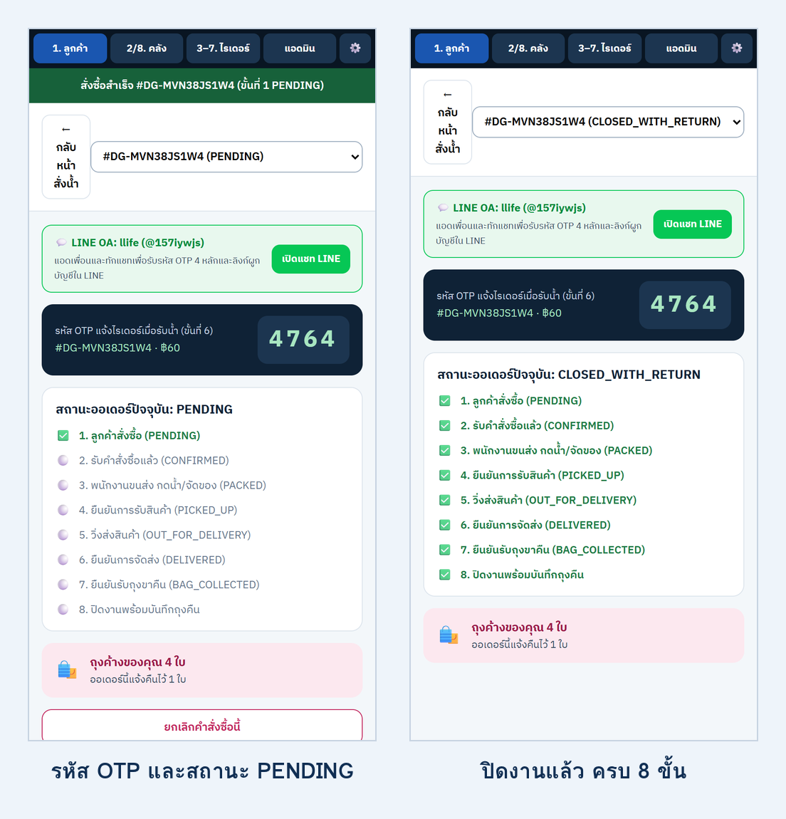
หน้าจอจริง: ติดตามสถานะและรหัส OTP
1
เลือกออเดอร์จากรายการ
ด้านบนสุดของหน้า
2
รหัส OTP 4 หลัก
กล่องสีเข้ม บอกไรเดอร์เมื่อได้รับน้ำแล้ว
3
สถานะ 8 ขั้น
ขั้นที่ผ่านแล้วมีเครื่องหมายถูกสีเขียว
4
ถุงค้างของคุณ
กล่องชมพูด้านล่าง
Notes:
ภาพซ้ายเป็นออเดอร์ที่เพิ่งสั่ง สถานะ PENDING ภาพขวาเป็นออเดอร์เดียวกันหลังปิดงาน เห็นถูกครบ 8 ขั้น

Slide 9
ส่วนที่ 2: คลังสินค้า
ขั้นที่ 2 รับออเดอร์ · ขั้นที่ 8 รับถุงคืนเข้าคลัง
Notes:
ฝ่ายคลังมีงานต้นทางและปลายทาง คือรับออเดอร์กับนับถุงคืน งานทั้งหมดอยู่ในแท็บ 2/8. คลัง กดรีเฟรชเพื่อดึงรายการล่าสุด

Slide 10





ขั้นที่ 2: รับออเดอร์ แล้วมอบหมายไรเดอร์ทันที
ออเดอร์ใหม่เข้า
กด ขั้นที่ 2: รับคำสั่งซื้อ
เลือกไรเดอร์ → มอบหมายไรเดอร์
ป้าย PENDING พร้อมยอดเงิน วิธีจ่าย และถุงที่ลูกค้าแจ้งคืน
ป้ายเปลี่ยนเป็น CONFIRMED ลูกค้ายกเลิกเองไม่ได้แล้ว
งานขึ้นในแท็บไรเดอร์ทันที เปลี่ยนคนได้จนถึง PACKED
คลังกดน้ำเองได้: กด "คลังกดจัดของแทนไรเดอร์ (ขั้นที่ 3 PACKED)" ปุ่มนี้กดได้แม้ยังไม่มีไรเดอร์ อย่าลืมมอบหมายไรเดอร์ตามหลัง
Notes:
สาธิตกดรับออเดอร์แล้วมอบหมายไรเดอร์ ชี้ให้เห็นว่าเมื่อรับออเดอร์แล้วปุ่มยกเลิกฝั่งลูกค้าจะหายไป ถ้าคลังเป็นคนกดน้ำเอง ให้กดปุ่มจัดของแทน งานไรเดอร์จะเริ่มที่ขั้นที่ 4 ทันที ก่อนกดรับออเดอร์ ให้ตรวจที่อยู่ลูกค้าด้วย เพราะระบบยังไม่เตือนถ้าที่อยู่ไม่ครบ

Slide 11
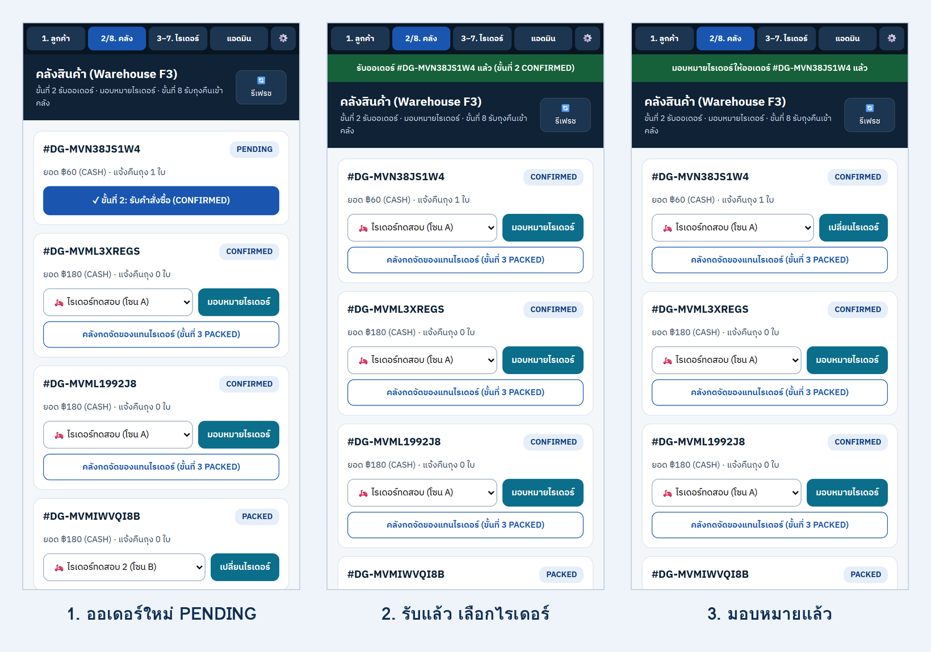
หน้าจอจริง: รับออเดอร์และมอบหมายไรเดอร์
1
ป้าย PENDING
กดปุ่มน้ำเงิน รับคำสั่งซื้อ
2
ป้าย CONFIRMED
เลือกไรเดอร์ แล้วกด มอบหมายไรเดอร์
3
มอบหมายแล้ว
ปุ่มเปลี่ยนเป็น เปลี่ยนไรเดอร์
Notes:
ไล่ภาพจากซ้ายไปขวา แถบเขียวด้านบนคือข้อความยืนยันว่าระบบบันทึกแล้ว

Slide 12


ขั้นที่ 8: นับถุงจริง แล้วระบบเทียบกับที่ไรเดอร์รับมา
1
ไรเดอร์ส่งเสร็จ ออเดอร์ขึ้นป้าย BAG_COLLECTED
ยอดตรงกัน
ปิดงานอัตโนมัติ CLOSED_WITH_RETURN
2
นับถุงที่ไรเดอร์นำกลับมาจริง
3
แก้ช่อง "จำนวนถุงที่คลังนับได้จริง" ให้ตรงกับที่นับ
ยอดไม่ตรง
4
กด ยืนยันการส่งคืนถุง
เป็น BAG_RETURNED แล้วส่งให้แอดมินเคลียร์ยอด
ระวัง: ช่องนับถุงเติมค่าเริ่มต้นเป็นจำนวนที่ลูกค้าแจ้ง ไม่ใช่ที่ไรเดอร์รับจริง ต้องแก้ทุกครั้ง
Notes:
ออเดอร์ที่ไม่มีถุงคืนจะปิดเองหลังไรเดอร์ส่งสำเร็จ ไม่ต้องผ่านคลัง สำหรับออเดอร์ที่มีถุง ให้นับจริงทุกครั้ง อย่ากดยืนยันตามตัวเลขที่ระบบเติมให้ เพราะเป็นตัวเลขที่ลูกค้าแจ้ง ไม่ใช่ที่ไรเดอร์รับมา ถ้าตัวเลขไม่ตรง แอดมินจะเห็นในกล่องยอดถุงไม่ตรง

Slide 13
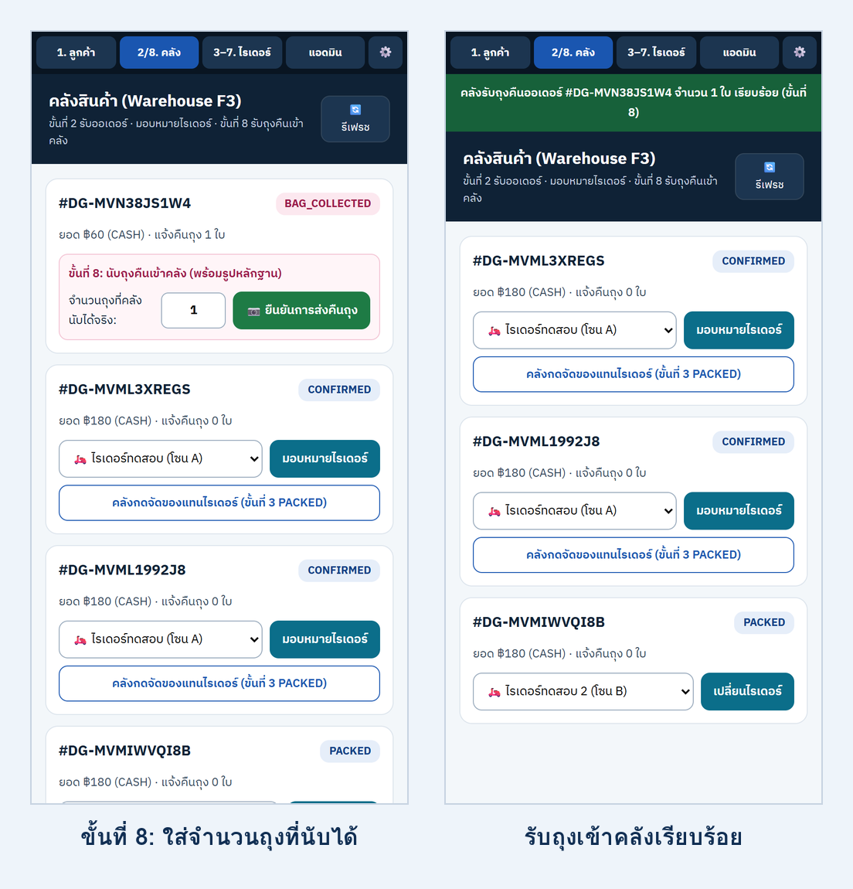
หน้าจอจริง: ขั้นที่ 8 นับถุงคืนเข้าคลัง
1
ป้าย BAG_COLLECTED
ไรเดอร์นำถุงกลับมาแล้ว
2
ใส่จำนวนที่นับได้จริง
แก้ตัวเลขในช่องให้ตรงกับที่นับ
3
กด ยืนยันการส่งคืนถุง
ยอดตรงกัน ระบบปิดงานให้อัตโนมัติ
Notes:
ย้ำว่าตัวเลขในช่องเป็นค่าที่ลูกค้าแจ้ง ไม่ใช่ที่ไรเดอร์รับจริง ต้องนับและแก้ทุกครั้ง

Slide 14
ส่วนที่ 3: ไรเดอร์
ขั้นที่ 3–7 · จากกดน้ำจนรับถุงคืน
Notes:
ส่วนนี้สำคัญที่สุดสำหรับพนักงานขนส่ง ไรเดอร์ทำงานทีละออเดอร์ตามคิว ปุ่มใหญ่บนการ์ดงานจะบอกขั้นถัดไปเสมอ

Slide 15
ทำทีละงาน: กดตามปุ่มใหญ่บนการ์ดงานทุกครั้ง
3
กดน้ำ / จัดเตรียม
หน้า "งานวันนี้"
กด "ขั้นที่ 3: กดน้ำเสร็จแล้ว (PACKED)"
งานค้าง
จำนวนงาน
4
ยืนยันรับสินค้า
ถุงที่ต้องรับ
ใบ
ถ่ายรูปสินค้าบนรถ (บังคับ) แล้วกด ยืนยันรับสินค้า
เก็บเงินสด
บาท
5
วิ่งส่งสินค้า
การ์ดงานมีปุ่ม นำทาง (Google Maps) และ โทรหาลูกค้า งานถัดไปเปิดได้เมื่องานปัจจุบันเสร็จ
ออกจากคลังแล้วกด "ขั้นที่ 5: เริ่มวิ่งส่งสินค้า"
Notes:
อธิบายตัวเลข 3 ช่องด้านบน เก็บเงินสดคือยอดเงินสดรวมของงานที่เหลือทั้งหมด ขั้นที่ 3 ถ้าคลังกดจัดของแทนแล้วจะข้ามไป ขั้นที่ 4 ต้องถ่ายรูปสินค้าบนรถ ถ้าไม่ถ่าย ระบบจะไม่ให้ยืนยัน ระบบเก็บพิกัด GPS ให้อัตโนมัติ

Slide 16
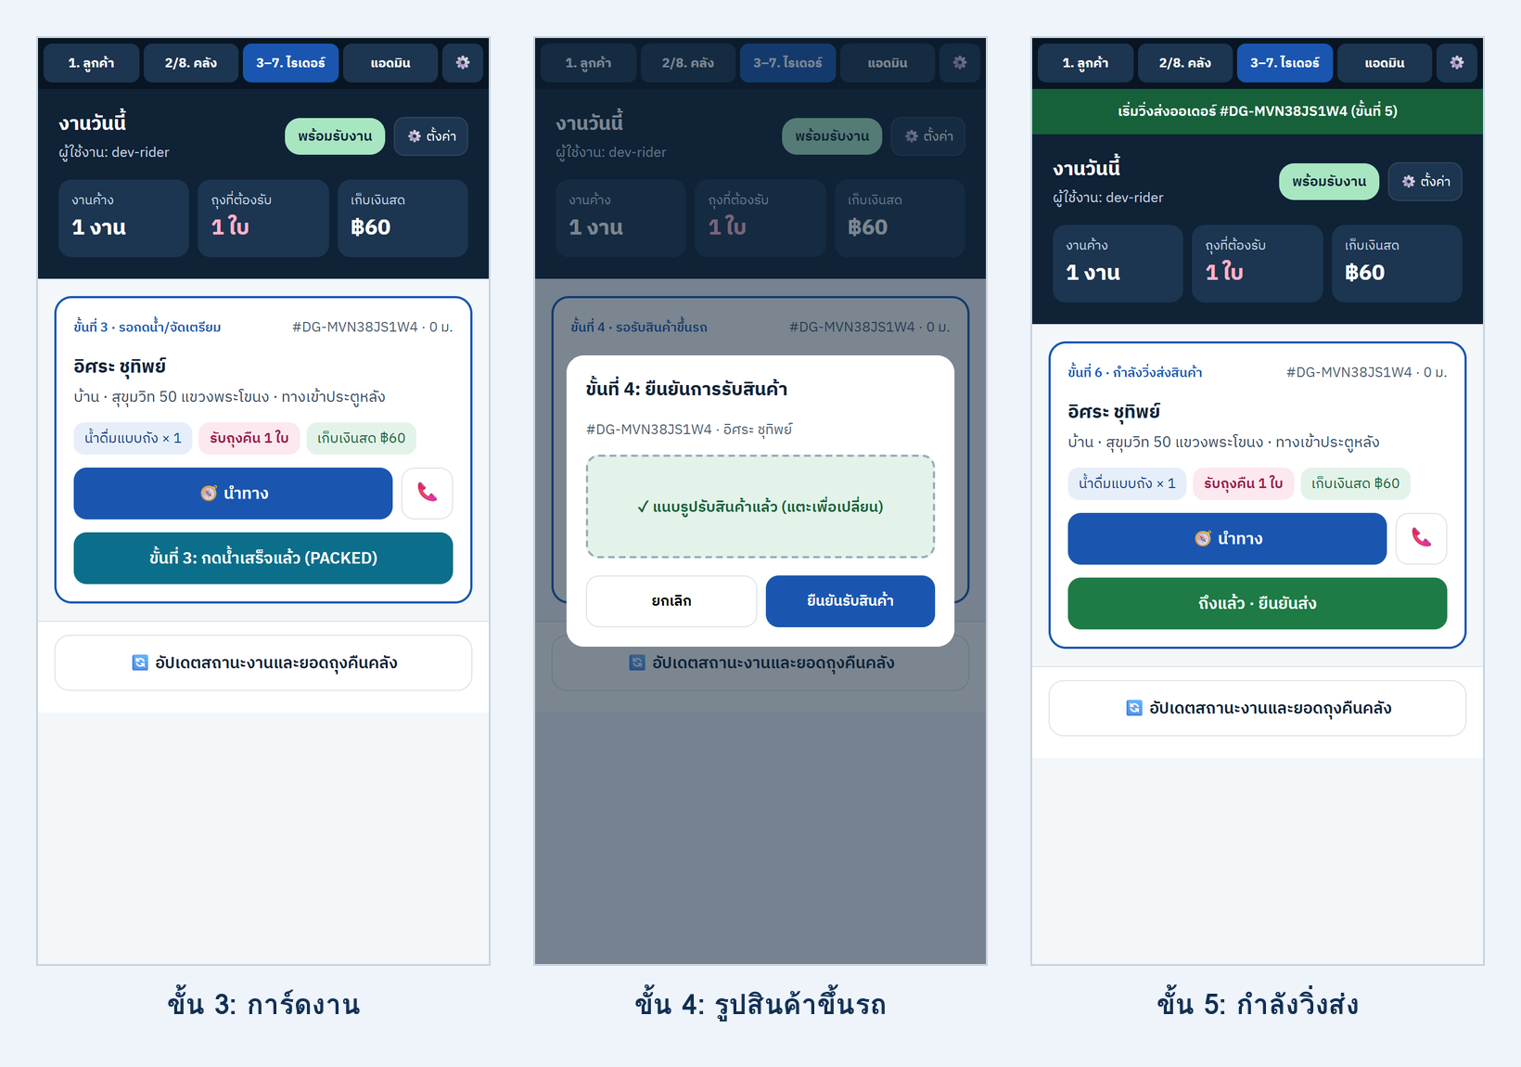
หน้าจอจริง: การ์ดงานขั้นที่ 3–5
1
ขั้น 3: กดน้ำเสร็จแล้ว
ปุ่มเขียวอมฟ้าด้านล่างการ์ด
2
ขั้น 4: ถ่ายรูปสินค้า
แล้วกด ยืนยันรับสินค้า
3
ขั้น 5: เริ่มวิ่งส่ง
ถึงบ้านลูกค้าแล้วกด ถึงแล้ว · ยืนยันส่ง
Notes:
ข้อความเล็กมุมซ้ายบนของการ์ดบอกขั้นถัดไป ป้ายสีบนการ์ดบอกจำนวนสินค้า ถุงที่ต้องรับ และเงินสดที่ต้องเก็บ

Slide 17


ขั้นที่ 6–7: ยืนยันส่งต้องมีรูป + OTP + จำนวนถุงจริง
1. รูปหลักฐานการส่ง
2. OTP 4 หลัก
3. ถุงคืน (ขั้น 7)
ถ่ายรูปสินค้าที่ส่งถึงมือลูกค้า ระบบเช็กระยะ GPS ให้
ขอรหัสจากลูกค้า พิมพ์ช้า ๆ ทีละหลัก
ใส่จำนวนที่รับจริง ถ้ามากกว่า 0 ต้องถ่ายรูปถุงด้วย
กดปุ่มเขียว
"ยืนยันส่งสำเร็จ (ไม่มีถุงคืน)" หรือ "ยืนยันส่งสำเร็จ และรับถุง N ใบ"
Notes:
ขั้นนี้มีหลักฐาน 3 ส่วน ระบบไม่ให้ยืนยันถ้าขาดรูป และถ้ามีถุงคืนแต่ไม่ถ่ายรูปถุง ช่อง OTP ถ้าพิมพ์เร็วหรือวางรหัสทั้งชุดบางหลักจะหาย ให้พิมพ์ทีละหลัก จำนวนถุงให้ใส่ตามจริงเสมอ แม้ไม่ตรงกับที่ลูกค้าแจ้ง ระบบจะส่งต่อให้คลังและแอดมินตรวจเอง

Slide 18
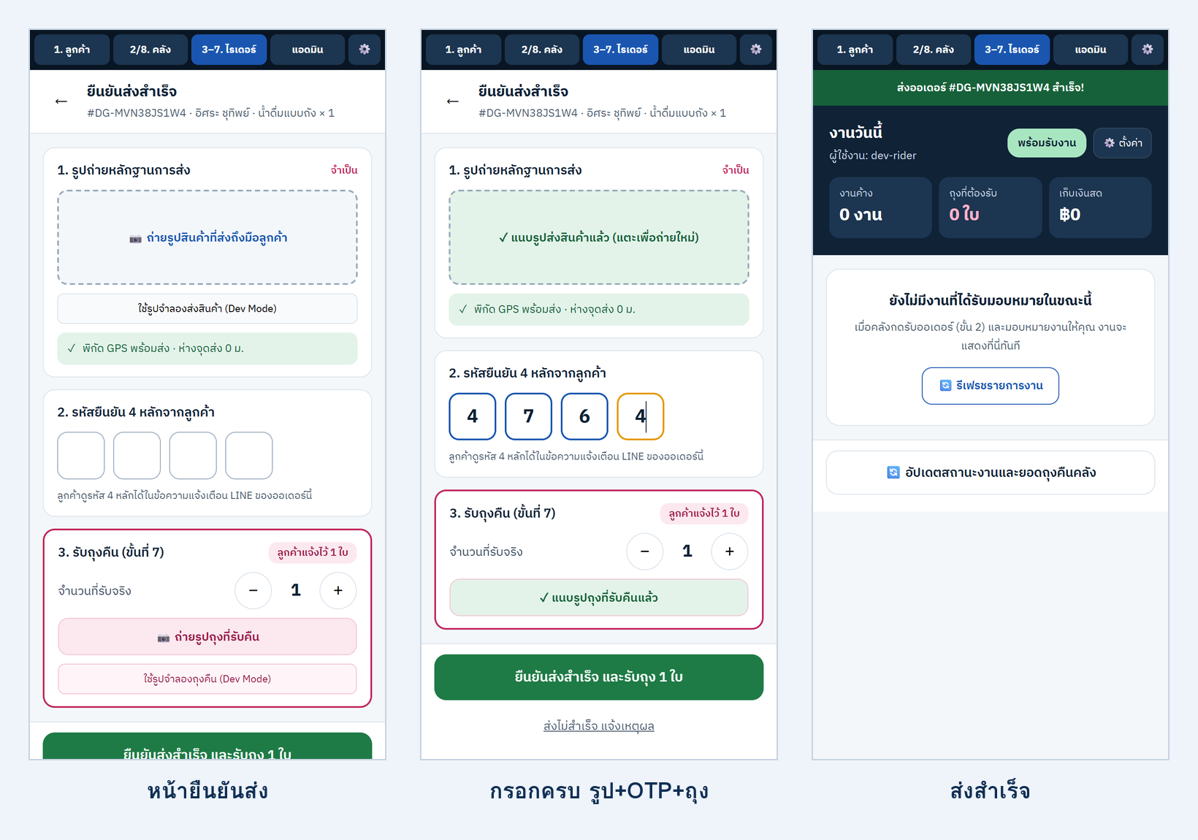
หน้าจอจริง: ยืนยันส่งสำเร็จ
1
ถ่ายรูปสินค้าที่ส่ง
ระบบเช็กระยะ GPS ให้
2
กรอก OTP 4 หลัก
พิมพ์ทีละหลักช้า ๆ
3
ใส่ถุงที่รับจริง + รูปถุง
แล้วกดปุ่มเขียว
Notes:
ภาพซ้ายคือหน้ายืนยันก่อนกรอก ภาพกลางคือกรอกครบแล้ว ภาพขวาคือหลังส่งสำเร็จ งานหายจากคิว

Slide 19


ส่งไม่สำเร็จหรือ OTP ถูกล็อก มีขั้นตอนรองรับ
ส่งไม่สำเร็จ
OTP ผิดเกิน 5 ครั้ง
กดลิงก์ ส่งไม่สำเร็จ แจ้งเหตุผล
แก้สาเหตุ (ค่าเริ่มต้น: ลูกค้าไม่อยู่ / ติดต่อไม่ได้)
ถ่ายรูปหน้าบ้านเป็นหลักฐาน
กด ยืนยันส่งไม่สำเร็จ → แอดมินนัดส่งใหม่
5
ครั้ง แล้วออเดอร์ถูกล็อก
โทรแจ้งแอดมินให้กด ปลดล็อก OTP แล้วขอรหัสจากลูกค้าใหม่ ตรวจเลขออเดอร์ให้ตรงก่อนกรอก
Notes:
กรณีส่งไม่สำเร็จ ออเดอร์จะเปลี่ยนเป็น FAILED_DELIVERY และหายจากคิวไรเดอร์ แอดมินจะนัดส่งใหม่และคลังต้องมอบหมายไรเดอร์อีกครั้ง กรณี OTP ล็อก สาเหตุที่พบบ่อยคือกรอกรหัสของออเดอร์อื่น ให้ลูกค้าเลือกออเดอร์ให้ถูกในหน้าติดตามสถานะ หลังแอดมินปลดล็อก หน้าจอแอดมินจะไม่ขึ้นข้อความยืนยัน แต่ระบบปลดล็อกแล้ว

Slide 20
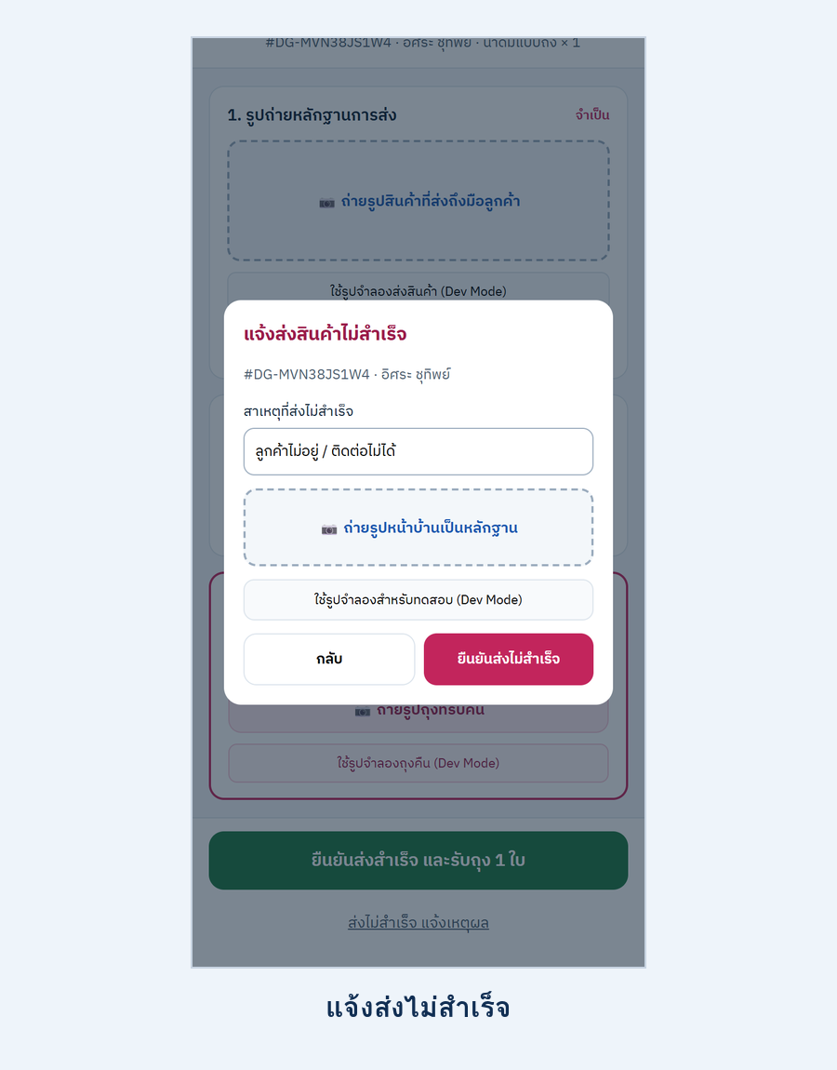
หน้าจอจริง: แจ้งส่งไม่สำเร็จ
1
กดลิงก์ใต้ปุ่มเขียว
ส่งไม่สำเร็จ แจ้งเหตุผล
2
แก้สาเหตุ
ค่าเริ่มต้น: ลูกค้าไม่อยู่ / ติดต่อไม่ได้
3
ถ่ายรูปหน้าบ้าน
เป็นหลักฐาน
4
กดปุ่มชมพู
ยืนยันส่งไม่สำเร็จ หรือกด กลับ ถ้ากดผิด
Notes:
ถ้ากดเปิดหน้าต่างนี้โดยไม่ตั้งใจ ให้กดปุ่ม กลับ ออเดอร์ยังอยู่ในสถานะเดิม

Slide 21
ส่วนที่ 4: แอดมิน
แก้ปัญหา 4 เรื่อง และดูประวัติทุกออเดอร์
Notes:
แอดมินดูแลทุกขั้น หน้าที่หลักคือแก้ปัญหาที่ฝ่ายอื่นทำเองไม่ได้ ทุกอย่างอยู่ในแท็บ แอดมิน (Back Office F4)

Slide 22




ปุ่มแอดมิน 5 ปุ่ม ขึ้นตามสถานะของแต่ละออเดอร์
ยอดถุงคืนไม่ตรง
ใส่หมายเหตุ → ยืนยันเคลียร์ยอดถุงและปิดงาน
อนุมัติสลิปโอนเงิน
ออเดอร์ PromptPay ที่รอตรวจ → เปลี่ยนเป็น PAID
ปลดล็อก OTP
เมื่อไรเดอร์กรอกผิดเกิน 5 ครั้ง
นัดส่งใหม่
ออเดอร์ส่งไม่สำเร็จ → กลับเป็น CONFIRMED
ดู Audit Trail
ประวัติว่าใครเปลี่ยนสถานะอะไร พร้อมรูป
Notes:
ไล่ทีละปุ่ม ปุ่มอนุมัติสลิปยังไม่แสดงรูปสลิป ให้ตรวจยอดเงินเข้าบัญชีจริงก่อนกดทุกครั้ง กล่องยอดถุงไม่ตรงยังไม่แสดงตัวเลขของแต่ละฝ่าย ให้ดูจาก Audit Trail และโทรถามคลังกับไรเดอร์ก่อนเคลียร์ และควรใส่หมายเหตุทุกครั้งแม้ระบบไม่บังคับ

Slide 23
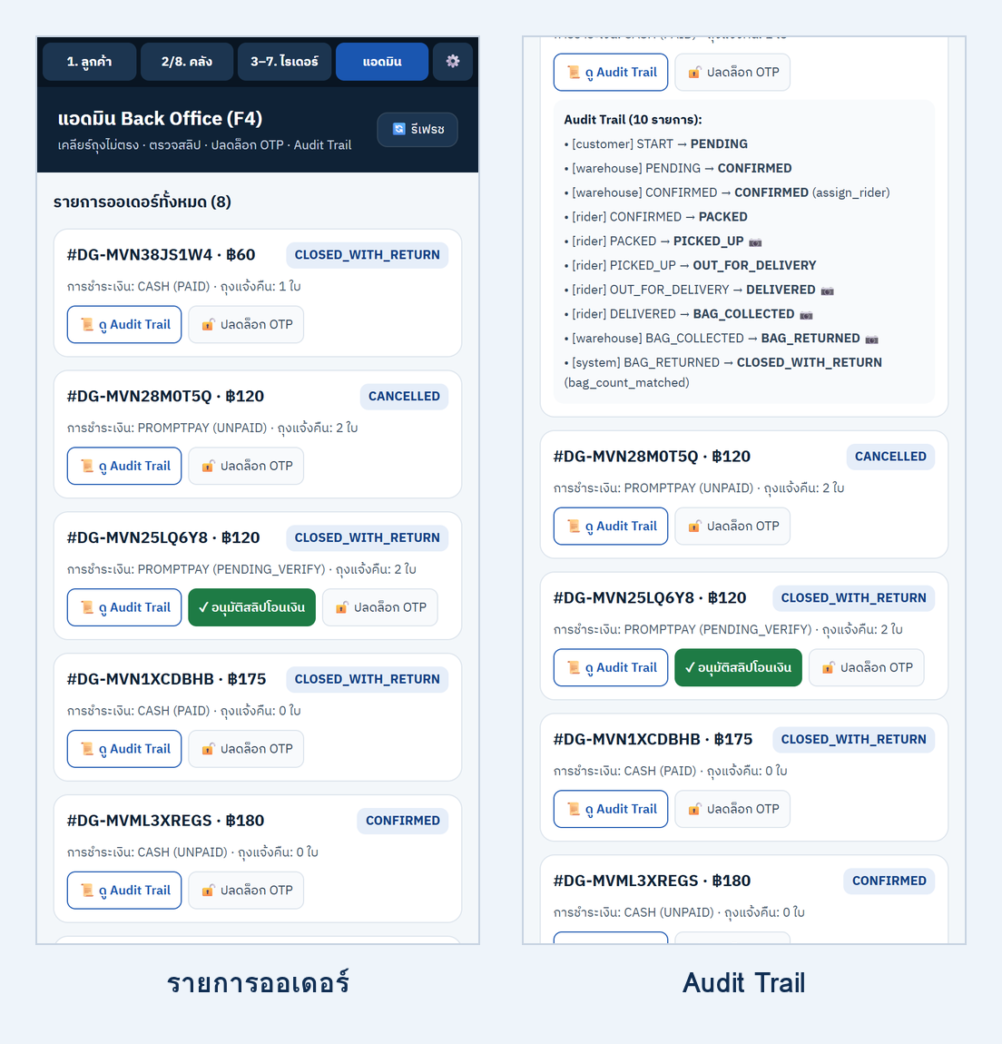
หน้าจอจริง: รายการออเดอร์และ Audit Trail
1
การ์ดออเดอร์
เลขที่ ยอดเงิน สถานะ และการชำระเงิน
2
ปุ่มตามสถานะ
อนุมัติสลิป ปลดล็อก OTP นัดส่งใหม่
3
ดู Audit Trail
ใคร เปลี่ยนสถานะอะไร มีรูปหรือไม่
Notes:
ภาพขวาเป็น Audit Trail ของออเดอร์ที่ยอดถุงตรงกัน บรรทัดสุดท้าย [system] คือระบบปิดงานให้อัตโนมัติ

Slide 24
ตารางสถานะ: อ่านป้ายภาษาอังกฤษให้ออก
สถานะ | ความหมาย | ใครเปลี่ยน
PENDING | ลูกค้าสั่งแล้ว รอคลังรับ | ลูกค้า
CONFIRMED | คลังรับออเดอร์แล้ว | คลัง
PACKED | กดน้ำ / จัดของเสร็จ | ไรเดอร์ หรือ คลัง
PICKED_UP | ไรเดอร์รับสินค้าขึ้นรถ | ไรเดอร์
OUT_FOR_DELIVERY | กำลังวิ่งส่ง | ไรเดอร์
DELIVERED / BAG_COLLECTED | ส่งถึงแล้ว / รับถุงคืนแล้ว | ไรเดอร์
BAG_RETURNED | ถุงไม่ตรง รอแอดมิน | คลัง
CLOSED / CLOSED_WITH_RETURN | ปิดงาน / ปิดงานพร้อมถุงคืน | ระบบ คลัง แอดมิน
FAILED_DELIVERY / CANCELLED | ส่งไม่สำเร็จ / ลูกค้ายกเลิก | ไรเดอร์ / ลูกค้า
Notes:
แจกตารางนี้เป็นชีทสรุป สถานะการชำระเงินมี 3 แบบ UNPAID ยังไม่จ่าย PENDING_VERIFY แนบสลิปแล้วรอตรวจ และ PAID จ่ายแล้ว เงินสดจะเป็น PAID เมื่อไรเดอร์ยืนยันส่งสำเร็จ

Slide 25




ข้อควรระวังจากการทดสอบ ก่อนใช้งานจริง
แอดมิน
คลัง
ตรวจยอดโอนเข้าบัญชีก่อนกดอนุมัติสลิป ระบบยังปิดงานได้แม้สลิปยังไม่อนุมัติ
แก้จำนวนถุงให้ตรงกับที่นับได้จริง อย่ากดตามค่าที่ระบบเติมให้
ไรเดอร์
ลูกค้า
พิมพ์ OTP ทีละหลักช้า ๆ และใส่จำนวนถุงตามจริงเสมอ
ปุ่มสั่งซ้ำและยกเลิกทำงานทันที ไม่มีถามยืนยัน
Notes:
สรุปข้อจำกัดที่พบจากการทดสอบเมื่อ 25 ต.ค. 2026 ซึ่งทีมพัฒนากำลังแก้ไข ระหว่างนี้ให้ทุกฝ่ายทำตามข้อควรระวังนี้ เรื่องที่สำคัญที่สุดคือการเงิน แอดมินต้องตรวจยอดเงินจริงทุกครั้ง

Slide 26

แบบทดสอบท้ายการอบรม
ลูกค้าควรบอก OTP ไรเดอร์ตอนไหน?
เมื่อได้รับน้ำแล้วเท่านั้น (ขั้นที่ 6)
ลูกค้ายกเลิกออเดอร์เองได้ถึงสถานะไหน?
PENDING ก่อนคลังกดรับ
ไรเดอร์กรอก OTP ผิดเกินกี่ครั้งจึงถูกล็อก?
5 ครั้ง ต้องให้แอดมินปลดล็อก
ถ้าคลังนับถุงไม่ตรงกับไรเดอร์ จะเกิดอะไร?
เป็น BAG_RETURNED แอดมินเคลียร์แล้วปิดงาน
ออเดอร์ไม่มีถุงคืน ปิดงานเมื่อไร?
ทันทีหลังไรเดอร์ยืนยันส่ง (CLOSED)
Notes:
ถามทีละข้อ ให้ผู้เข้าอบรมตอบก่อน แล้วค่อยเฉลยจากคอลัมน์ขวา ถ้าต้องการซ่อนเฉลย ให้ลบกล่องคำตอบออกก่อนนำเสนอ หรือใส่ animation ให้คำตอบขึ้นทีหลัง

Slide 27

ถาม-ตอบ
ทดลองใช้ได้ที่ idrink.tamadee.online · ดูคู่มือฉบับเต็มเพื่อทบทวน
Notes:
เปิดให้ถามคำถาม แล้วให้แต่ละฝ่ายทดลองทำตาม Flow จริงหนึ่งรอบ จับคู่ลูกค้า คลัง ไรเดอร์ แอดมิน

